Slide 1
هوش مصنوعی-

Slide 2

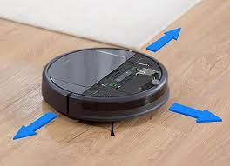
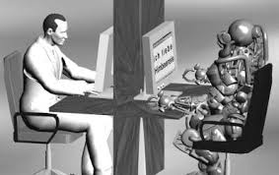

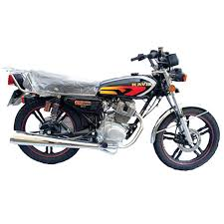


Slide 3



Slide 4


Slide 5


Slide 6



Slide 7





Slide 8



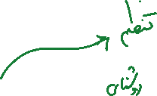

Slide 9

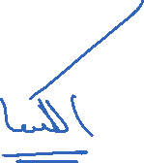

Slide 10



Slide 11
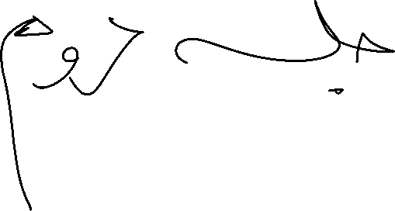

Slide 12
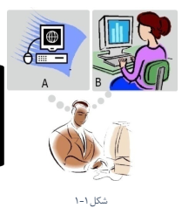




Slide 13
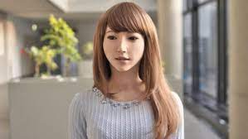




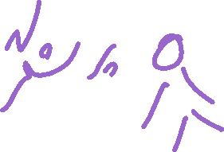

Slide 14












Slide 15


Slide 17
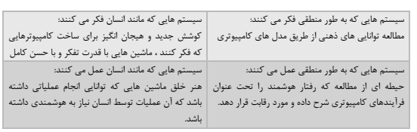










Slide 18



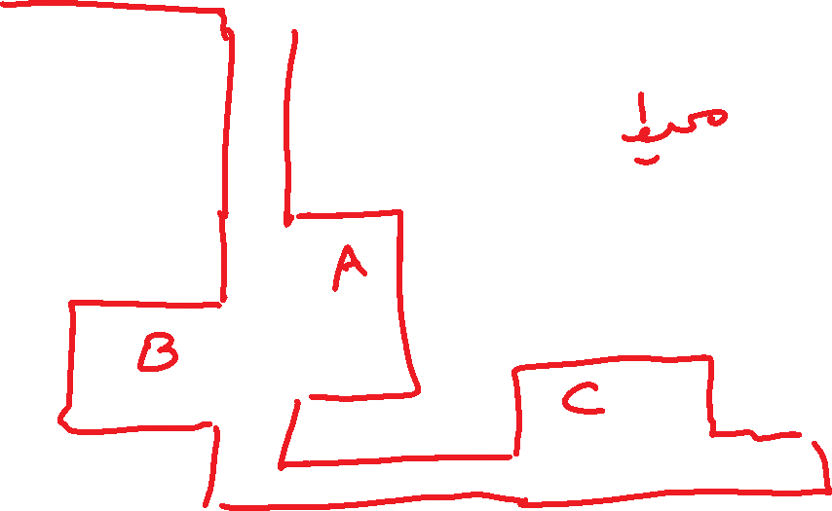


Slide 19
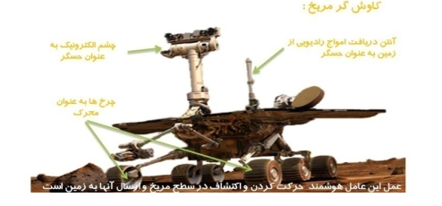

Slide 20
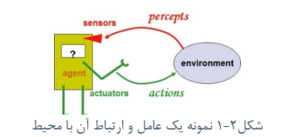







Slide 21

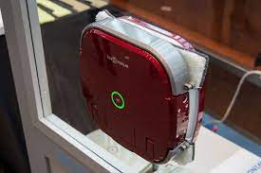


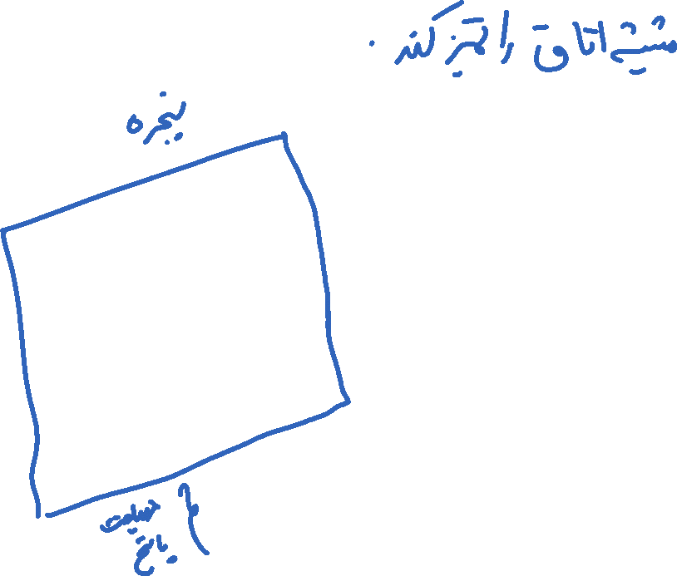





Slide 22
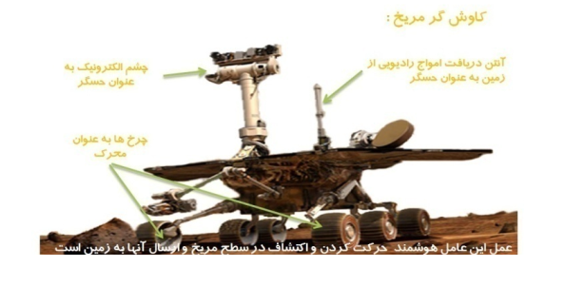
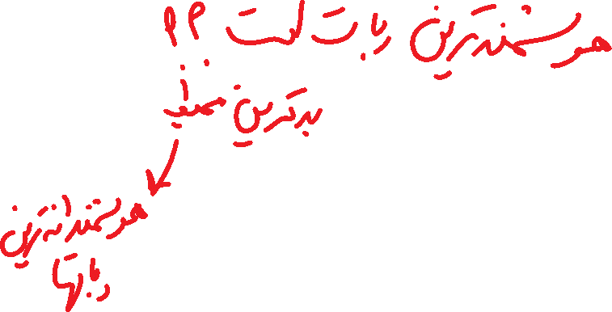


Slide 23


























Slide 24


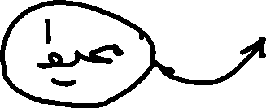





Slide 26





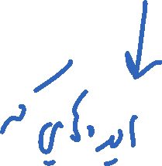


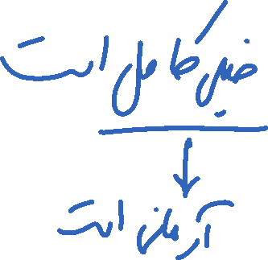

Slide 29
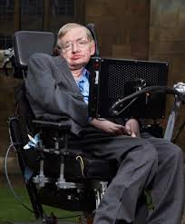

Slide 30
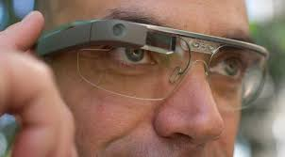

Slide 31
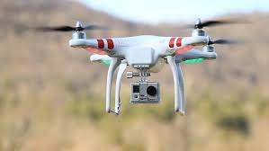

Slide 33
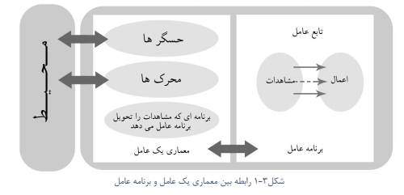

Slide 34
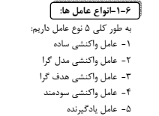

Slide 35
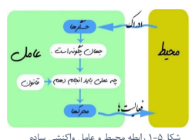

Slide 39

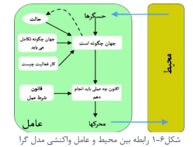

Slide 42

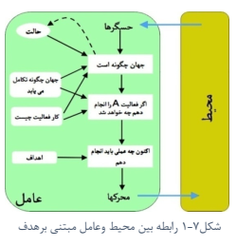

Slide 44

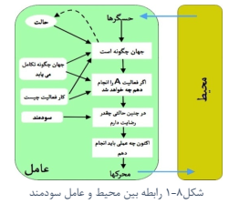

Slide 47
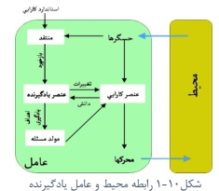

Slide 49
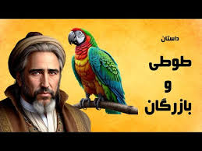
بود بازرگان و او را طوطیی
در قفس محبوس زیبا طوطیی
چونک بازرگان سفر را ساز کرد
سوی هندستان شدن آغاز کرد
هر غلام و هر کنیزک را ز جود
گفت بهر تو چه آرم گوی زود
هر یکی از وی مرادی خواست کرد
جمله را وعده بداد آن نیک مرد
گفت طوطی را چه خواهی ارمغان
کارمت از خطهٔ هندوستان
گفتش آن طوطی که آنجا طوطیان
چون ببینی کن ز حال من بیان
کان فلان طوطی که مشتاق شماست
از قضای آسمان در حبس ماست
بر شما کرد او سلام و داد خواست
وز شما چاره و ره ارشاد خواست
گفت می‌شاید که من در اشتیاق
جان دهم اینجا بمیرم در فراق
این روا باشد که من در بند سخت
گه شما بر سبزه گاهی بر درخت
این چنین باشد وفای دوستان
من درین حبس و شما در گلستان
یاد آرید ای مهان زین مرغِ زار
یک صبوحی در میان مرغزار

Slide 50
مرد بازرگان پذیرفت این پیام
کو رساند سوی جنس از وی سلام
چونک تا اقصای هندستان رسید
در بیابان طوطیی چندی بدید
مرکب استانید پس آواز داد
آن سلام و آن امانت باز داد
طوطیی زان طوطیان لرزید بس
اوفتاد و مُرد و بگسستش نفس
شد پشیمان خواجه از گفت خبر
گفت رفتم در هلاک جانور
این مگر خویشست با آن طوطیک
این مگر دو جسم بود و روح یک
این چرا کردم چرا دادم پیام
سوختم بیچاره را زین گفتِ خام

Slide 51
کرد بازرگان تجارت را تمام
باز آمد سوی منزل دوستکام
هر غلامی را بیاورد ارمغان
هر کنیزک را ببخشید او نشان
گفت طوطی ارمغان بنده کو
آنچ دیدی و آنچ گفتی بازگو
گفت نه من خود پشیمانم از آن
دست خود خایان و انگشتان گزان
من چرا پیغام خامی از گزاف
بردم از بی‌دانشی و از نشاف
گفت ای خواجه پشیمانی ز چیست
چیست آن کاین خشم و غم را مقتضی‌ست‌؟
گفت گفتم آن شکایت‌های تو
با گروهی طوطیان‌، همتای‌ِ تو
آن یکی طوطی ز دردت بوی برد
زهره‌اش بدرید و لرزید و بمرد
من پشیمان گشتم‌، این گفتن چه بود
لیک چون گفتم پشیمانی چه سود

Slide 52
چون شنید آن مرغ کان طوطی چه کرد
پس بلرزید، اوفتاد و گشت سرد
خواجه چون دیدش فتاده همچنین
بر جهید و زد کله را بر زمین
چون بدین رنگ و بدین حالش بدید
خواجه بر جست و گریبان را درید
گفت ای طوطیِ خوبِ خوش‌حنین
این چه بودت‌؟ این چرا گشتی چنین‌؟
ای دریغا مرغ خوش‌آواز من
ای دریغا همدم و همراز من
بعد از آنش از قفس بیرون فکند
طوطیک پرید تا شاخ بلند
طوطی مرده چنان پرواز کرد
کآفتاب شرق ترکی‌تاز کرد
خواجه حیران گشت اندر کار مرغ
بی‌خبر ناگه بدید اسرار مرغ
روی بالا کرد و گفت ای عندلیب
از بیان حال خودْمان ده نصیب
او چه کرد آنجا که تو آموختی‌؟
ساختی مکری و ما را سوختی‌؟
گفت طوطی کاو به فعلم پند داد
که رها کن لطف آواز و وداد
زانک آوازت ترا در بند کرد
خویشتن مرده پی این پند کرد

Slide 53
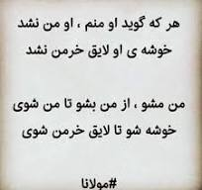
یک دو پندش داد طوطی بی‌نفاق
بعد از آن گفتش سلام الفراق
خواجه گفتش فی امان الله برو
مر مرا اکنون نمودی راه نو
خواجه با خود گفت کاین پند منست
راه او گیرم که این ره روشن‌ست
جان من کمتر ز طوطی کی بوَد‌؟
جان چنین باید که نیکوپی بود

Slide 54


